Slide 1

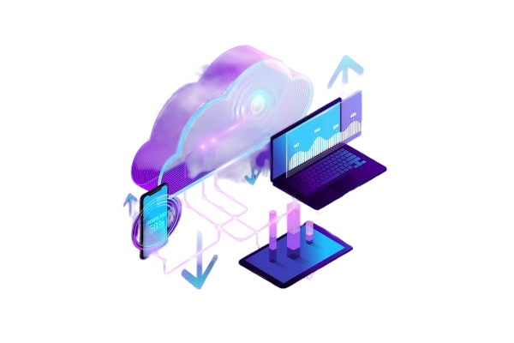
Държавен изпит за придобиване на трета степен на професионална квалификация – част по теория на професията
Дипломант:
Мартин Иванов
Notes:
Уважаема г-жо Директор, Уважаема комисия. Аз съм Мартин Иванов. Темата на моя дипломен проект е „: Управление на десктоп приложение през телефон“.

Slide 2
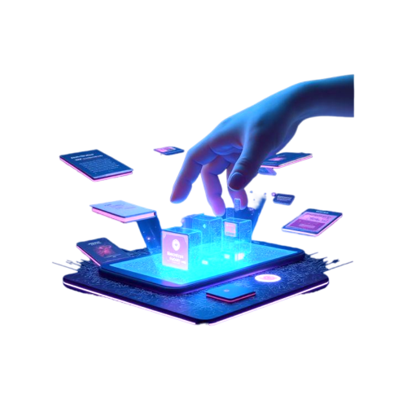
Въведение и актуалност
.Динамично ежедневие
.Iot интеграция
.Оптимизация на работата
Notes:
В ерата на „Интернет на нещата“ (IoT) мобилните устройства се превръщат в универсални терминали за управление.
Проектът адресира нуждата от гъвкавост и удобство при работа с компютърни конфигурации от разстояние.

Slide 5
Цел на проекта
Разработване на софтуерно решение: Създаване на система за дистанционно управление на десктоп приложения.
Достъпност и удобство: Осигуряване на пълен контрол през Wi-Fi мрежа.
Ефективна интеграция: Постигане на бърза и сигурна връзка между мобилния браузър и сървърната.
Notes:
Разработване на софтуерно решение, което позволява контрол над десктоп приложения без инсталация на допълнителен софтуер на мобилния телефон.
Основен приоритет е използването на съществуващата Wi-Fi инфраструктура за максимална достъпност

Slide 6
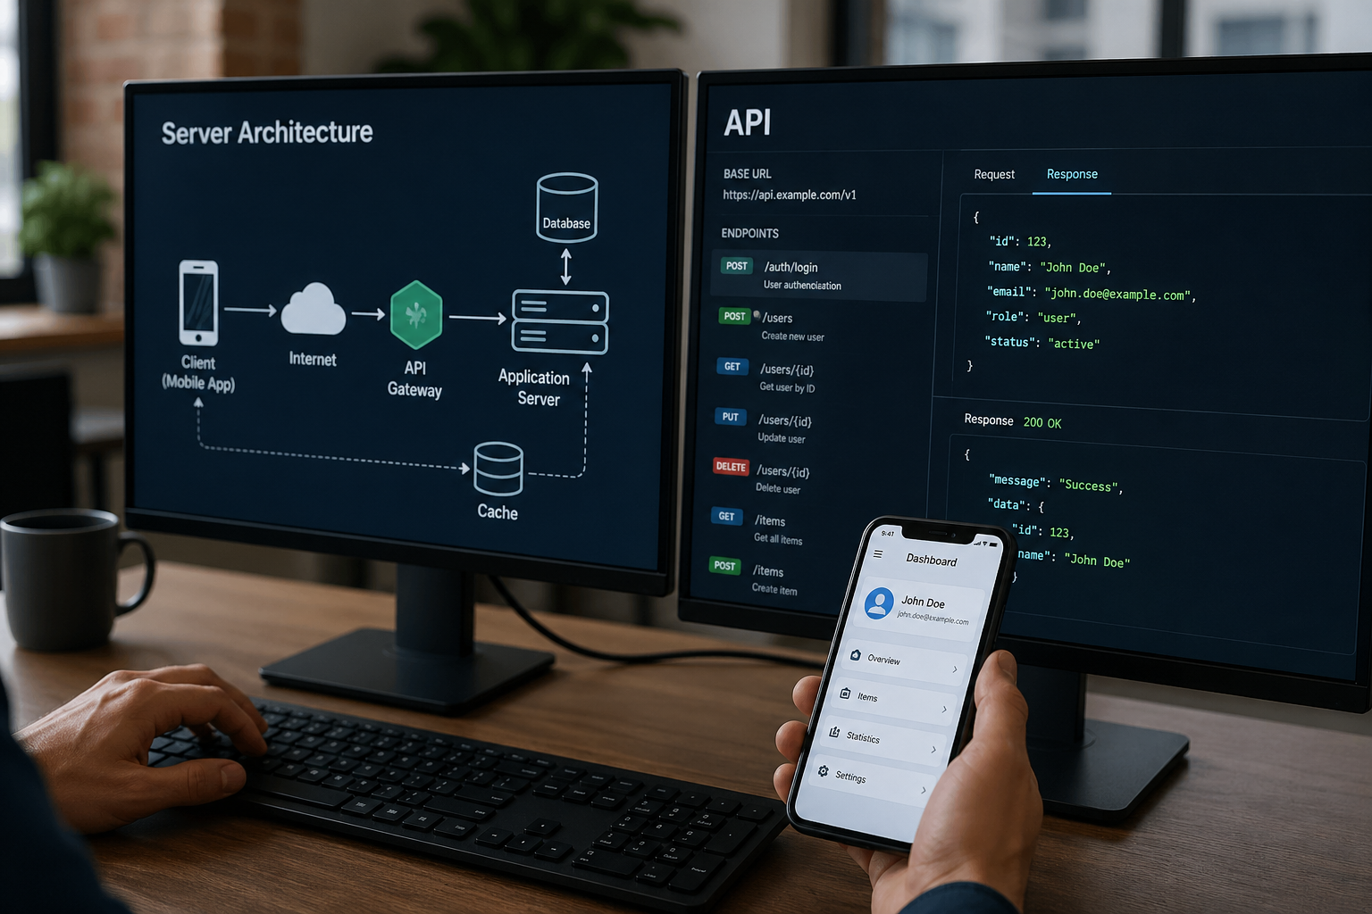
Основни задачи:
Проектиране
Разработка
Интеграция
Notes:
Процесът включва проектиране на стабилна сървърна архитектура и разработка на специализиран приложно-програмен интерфейс (API).
Фокусът е върху безпроблемната интеграция между десктоп сървъра и мобилния потребителски интерфейс.

Slide 7
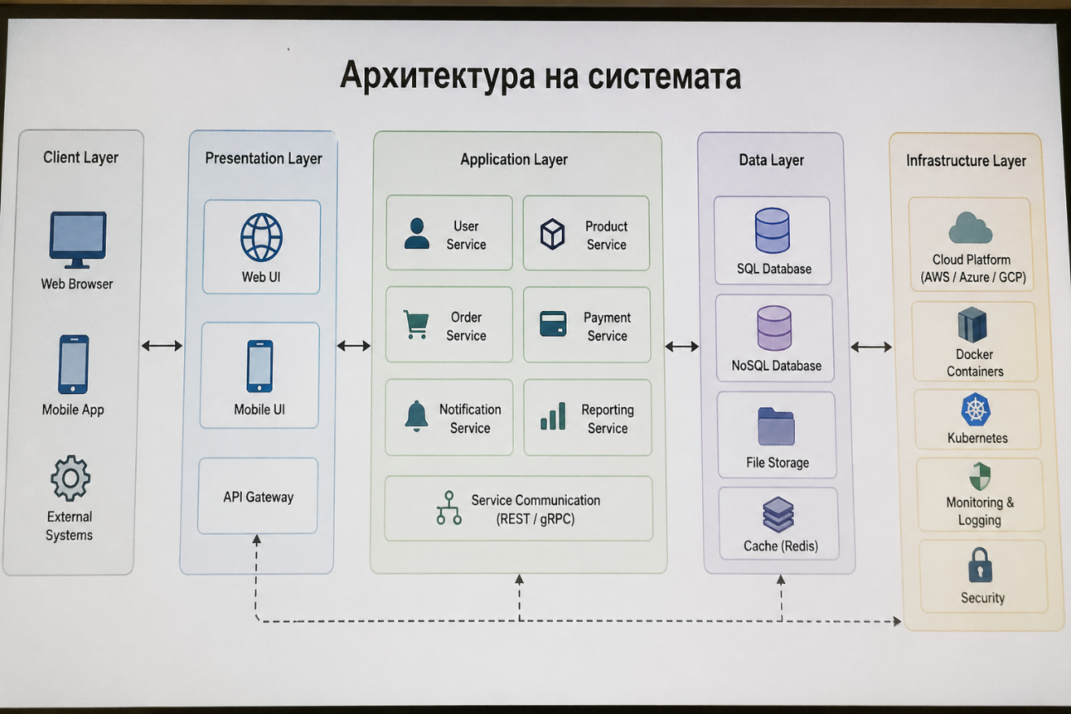
Архитектура на системата
Модел Сървър-Клиент: Десктоп приложението действа като хост, обслужващ заявките от телефона.
Wi-Fi комуникация: Използване на стандартни мрежови протоколи за пренос на данни в реално време.
Директна връзка: Осигуряване на ниска латентност и бърза реакция при подаване на команди.
Notes:
Системата е изградена на принципа клиент-сървър, където десктоп приложението действа като хост.
Комуникацията се осъществява чрез стандартни мрежови протоколи, осигуряващи ниска латентност и бърза реакция.

Slide 8
Потребителски интерфейс (UI)
Адаптивен дизайн: Интерфейсът се напасва автоматично към различни размери на екрани и мобилни устройства.
Интуитивни контроли: Изчистена подредба на бутоните за бърз достъп до основните функции.
Лесна навигация: Минималистичен стил, който гарантира удобство при работа с една ръка.
Notes:
Интерфейсът е проектиран да бъде интуитивен и адаптивен, оптимизиран за работа през мобилен браузър.
Целта е потребителят да има пълен контрол върху основните функции на приложенията с минимални усилия.

Slide 9
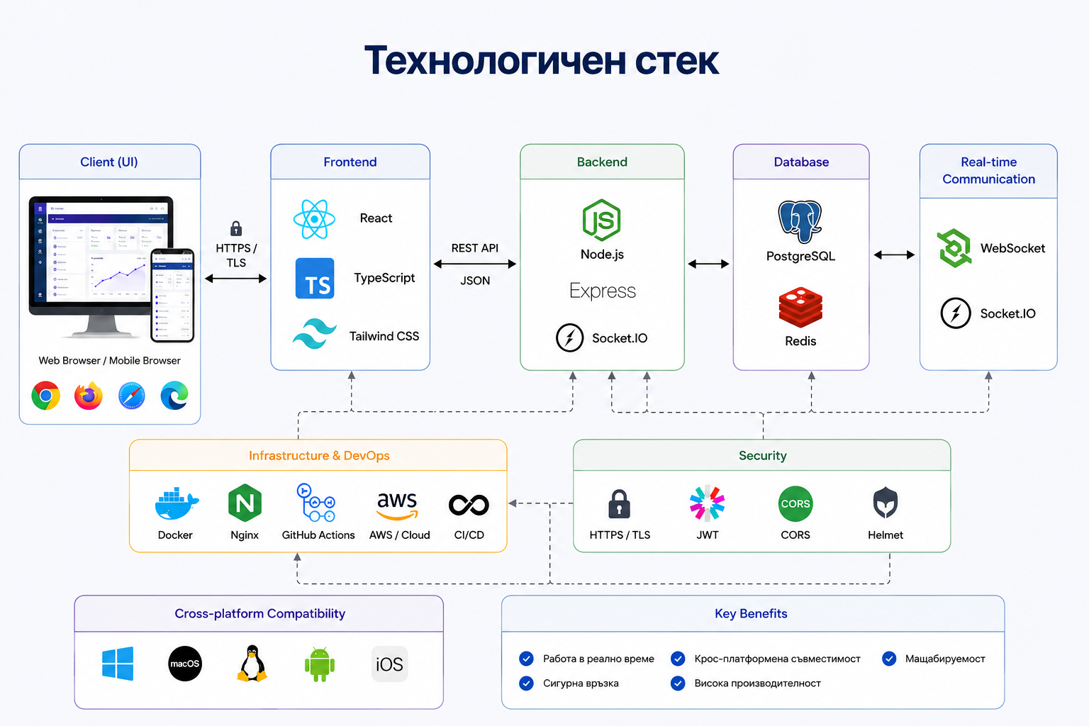
Notes:
Използвани са съвременни езици за програмиране и технологии за мрежова комуникация, подходящи за работа в реално време.
Подборът на инструменти гарантира крос-платформена съвместимост и сигурност на връзката.

Slide 10
Тестване и верификация
Функционално тестване: Проверка на коректното изпълнение на всички команди от мобилния браузър.
Оптимизация на връзката: Анализ на бързината и стабилността на предаване на данни през Wi-Fi.
Валидиране на интерфейса: Тестване на адаптивността на дизайна върху различни мобилни екрани.
Notes:
Проведени са серия от локални и мрежови тестове за проверка на стабилността при различни натоварвания.
Тестването потвърждава коректното предаване на командите и устойчивостта на връзката в Wi-Fi среда.

Slide 11
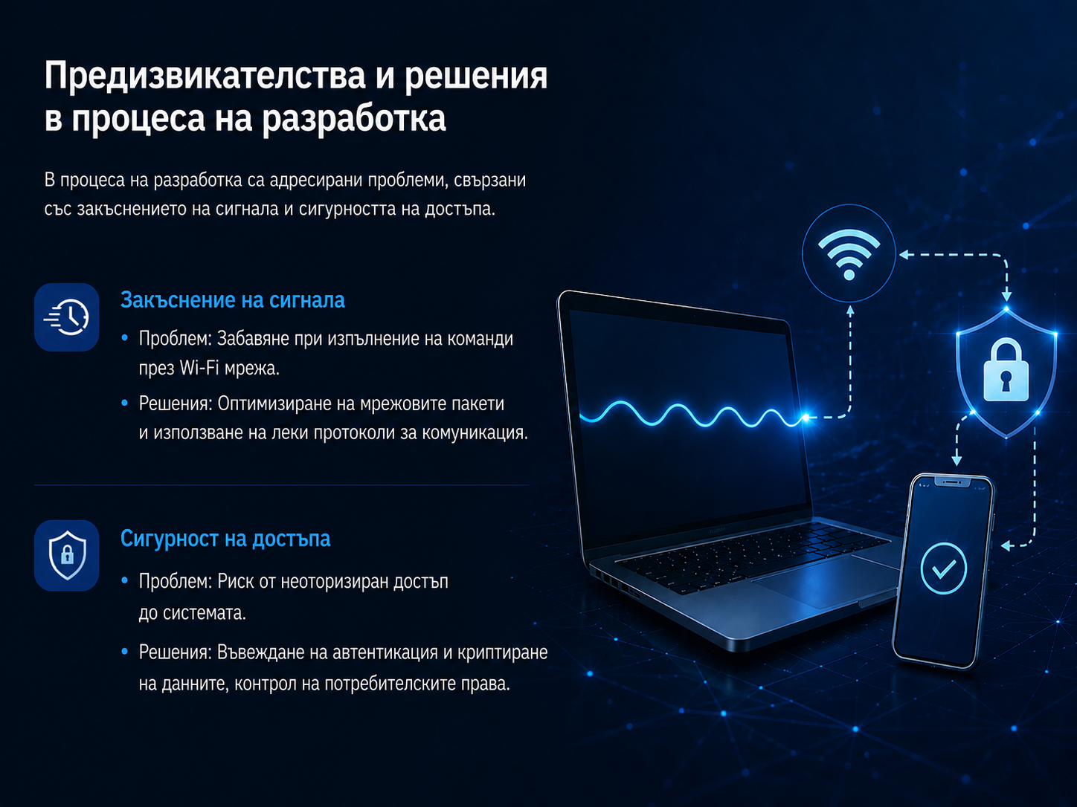
Notes:
В процеса на разработка са адресирани проблеми, свързани със закъснението на сигнала и сигурността на достъпа.
Намерените решения подобряват общото потребителско изживяване и надеждността на системата.

Slide 12
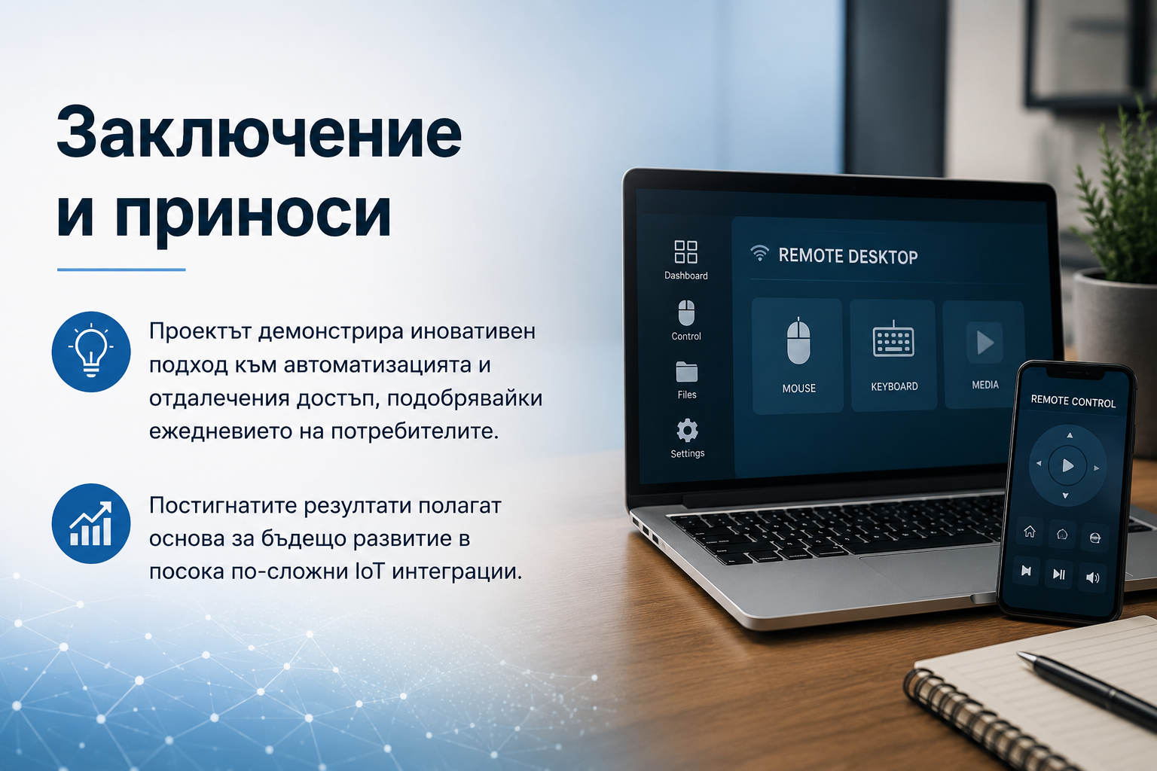
Notes:
Проектът демонстрира иновативен подход към автоматизацията и отдалечения достъп, подобрявайки ежедневието на потребителите.
Постигнатите резултати полагат основа за бъдещо развитие в посока по-сложни IoT интеграции.

Slide 13
Благодаря за Вниманието
Notes:
Благодаря за Вниманието ако имате въпроси ще се радвам да отговоря

